Slide 1
শুভ সকাল

Slide 2
শিক্ষক পরিচিতি
ভবানী কান্ত রায়
প্রধান শিক্ষক
পাহাড়পুর সরঃ প্রাঃ বিদ্যাঃ
কাহারোল,দিনাজপুর ।
পাঠ পরিচিতি
শ্রেণিঃ ১ম
বিষয়ঃ বাংলা
পাঠঃ ছড়া (বাক বাকুম পায়রা…)
সময়ঃ ৪০ মি.

Slide 3
শিখনফল
শোনাঃ ২.১.১ ছড়া শুনে আনন্দ লাভ করবে ও তার অভিব্যক্তি প্রকাশ করবে।
বলাঃ ২.১.১ পাঠ্য বইয়ের ছড়া স্পষ্টভাবে বলতে পারবে।

Slide 4
পায়রা

Slide 5
ছড়া ( বাক বাকুম পায়রা…)
রোকনুজ্জামান খান

Slide 6
বাক বাকুম পায়রা

Slide 7
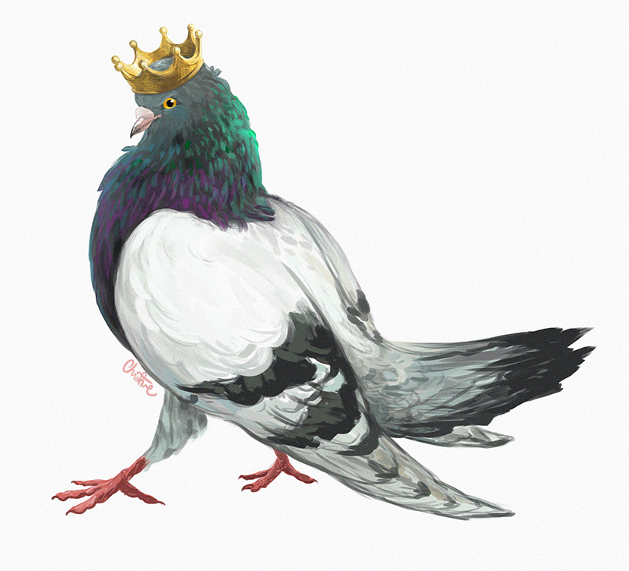
মাথায় দিয়ে টায়রা

Slide 8
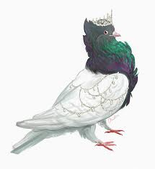
বউয়ের সাজে পায়রা
বঊ সাজবে কাল কি

Slide 9
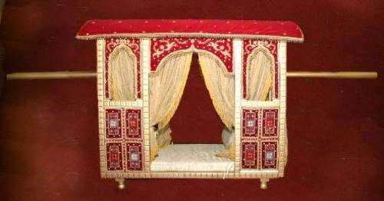
চড়বে সোনার পালকি।

Slide 10
বাংলা বইয়ের ৩০ নং পৃষ্ঠা
বের কর

Slide 11
দলঃ ১
দলঃ ২
এক এক করে ছড়াটি পড়
একজন ১ম লাইন ও পরেরজন ২য় লাইন
পড়বে

Slide 12
মূল্যায়ন

Slide 13
বাক বাকুম পায়রা
1) পরের লাইনগুলো বল ।
…………………
বউ সাজবে কাল কি
................... ।

Slide 14
ধন্যবাদ

